Slide 1

Proyección Académica
Instructivo
Universidad Señor de SIPAN
Julio, 2026

Slide 2
Proyección Académica
01 | Overview
02 | Configuraciones
03 | Proyección Académica
04 | Resumen

Slide 3
Overview
Proyección Académica

Slide 4

Overview: Mapa de capacidades
´Gestión de la Inscripción Académica

Slide 5
Overview: Capacidad operativa Gestionar la inscripción de cursos
´Gestión de la Inscripción Académica
Tiene como propósito administrar el registro y retiro de asignaturas que los estudiantes cursarán en un periodo académico. Para ello utiliza los distintos modelos de inscripción definidos por la institución —como inscripción básica, estructurada o proyectada— y opera en conjunto con funcionalidades complementarias como la gestión de turnos, inscripción por bloques, listas de espera, sobrepasos, entre otras herramientas que permiten controlar y organizar el proceso de matrícula de manera eficiente.

Slide 6
Overview: Capacidad operativa Gestionar la inscripción de cursos
´Gestión de la Inscripción Académica
Ejecutar Proyección Académica
Ejecutar Planificación de cursos
Inscripción de Cursos por Autoservicio Básico
Inscripción de Cursos por Autoservicio por Bloques
Inscripción de Cursos por Autoservicio Estructurado
Inscripción de Cursos por Backoffice
Inscripción de cursos por Backoffice por Bloques
Inscripción de cursos por Lista de Espera
Gestionar Sobrepasos de Inscripción
Gestionar Retiro de Cursos por Autoservicio

Slide 7
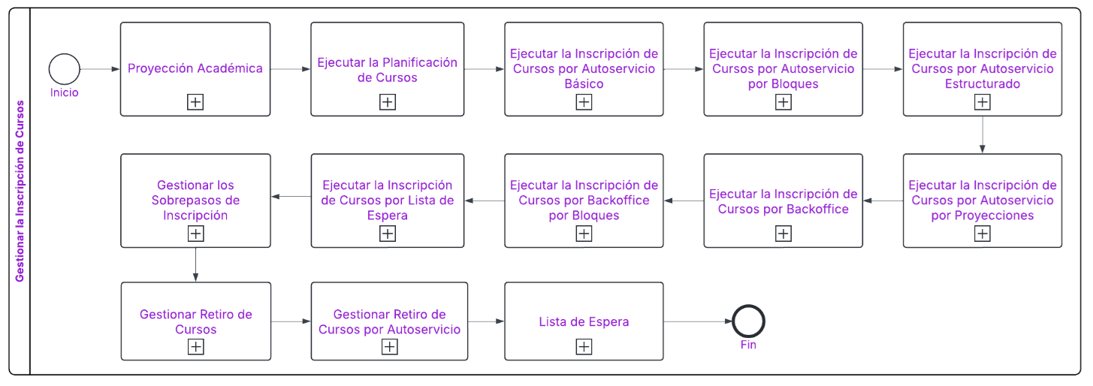
Overview: Capacidad operativa Gestionar la inscripción de cursos
´Gestión de la Inscripción Académica

Slide 8

Overview: Macroproceso Gestionar la inscripción de cursos – Proyección Académica
´Gestión de la Inscripción Académica
Todo LAC

Slide 9
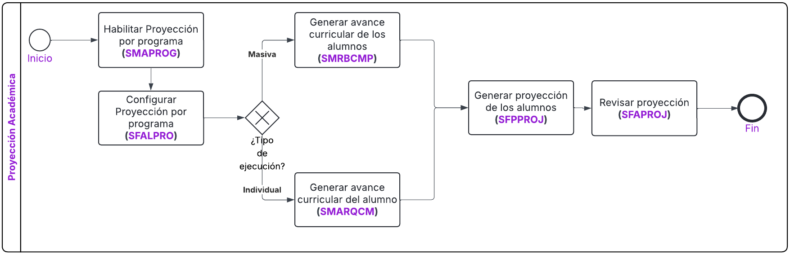
Overview: Procedimiento Ejecutar Proyección Académica
Proyección Académica

Slide 10
Overview: Gestionar la inscripción de cursos – Proyección Académica
Proyección Académica
u avance curricular.
Proceso que identifica y habilita los cursos que un estudiante aún no ha aprobado y que puede inscribir en un periodo académico determinado, de acuerdo con su avance curricular.

Slide 11
Overview: Procedimiento Ejecutar Proyección Académica
Proyección Académica
Dependiendo de las políticas internas de la institución, se puede configurar la cantidad de áreas del CAPP que se proyectan al estudiante.
Las proyecciones se pueden configurar para que los estudiantes:
      Estén limitados a poder inscribir sólo lo que indica el listado de cursos no aprobados
      Puedan inscribir cursos que no están en el listado de cursos no aprobados.
      Puedan inscribir cursos cuando la proyección no ha arrojado resultados.

Slide 12
CONFIGURACIONES
Proyección Académica

Slide 13
CAPP ejecutado
Proyección Académica

Slide 14
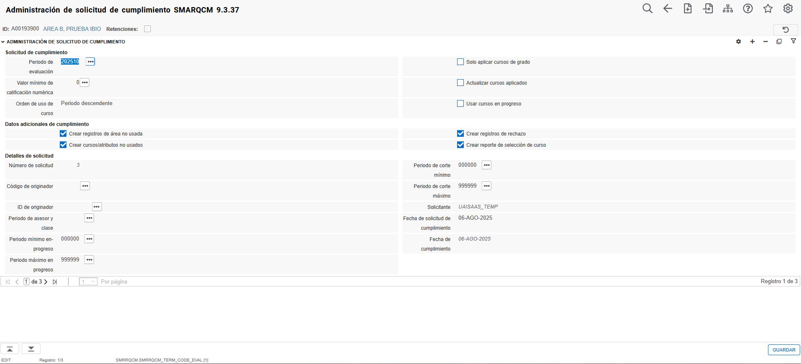
Administración de solicitud de cumplimiento (SMARQCM)
Proyección Académica
Se requiere que los estudiantes cuenten con un registro de ejecución del CAPP en el periodo académico en el cual se ejecutará la proyección. Este registro será el insumo principal de la proyección para determinar las asignaturas a ser cursadas.

Slide 15
Control de periodo
Proyección Académica

Slide 16
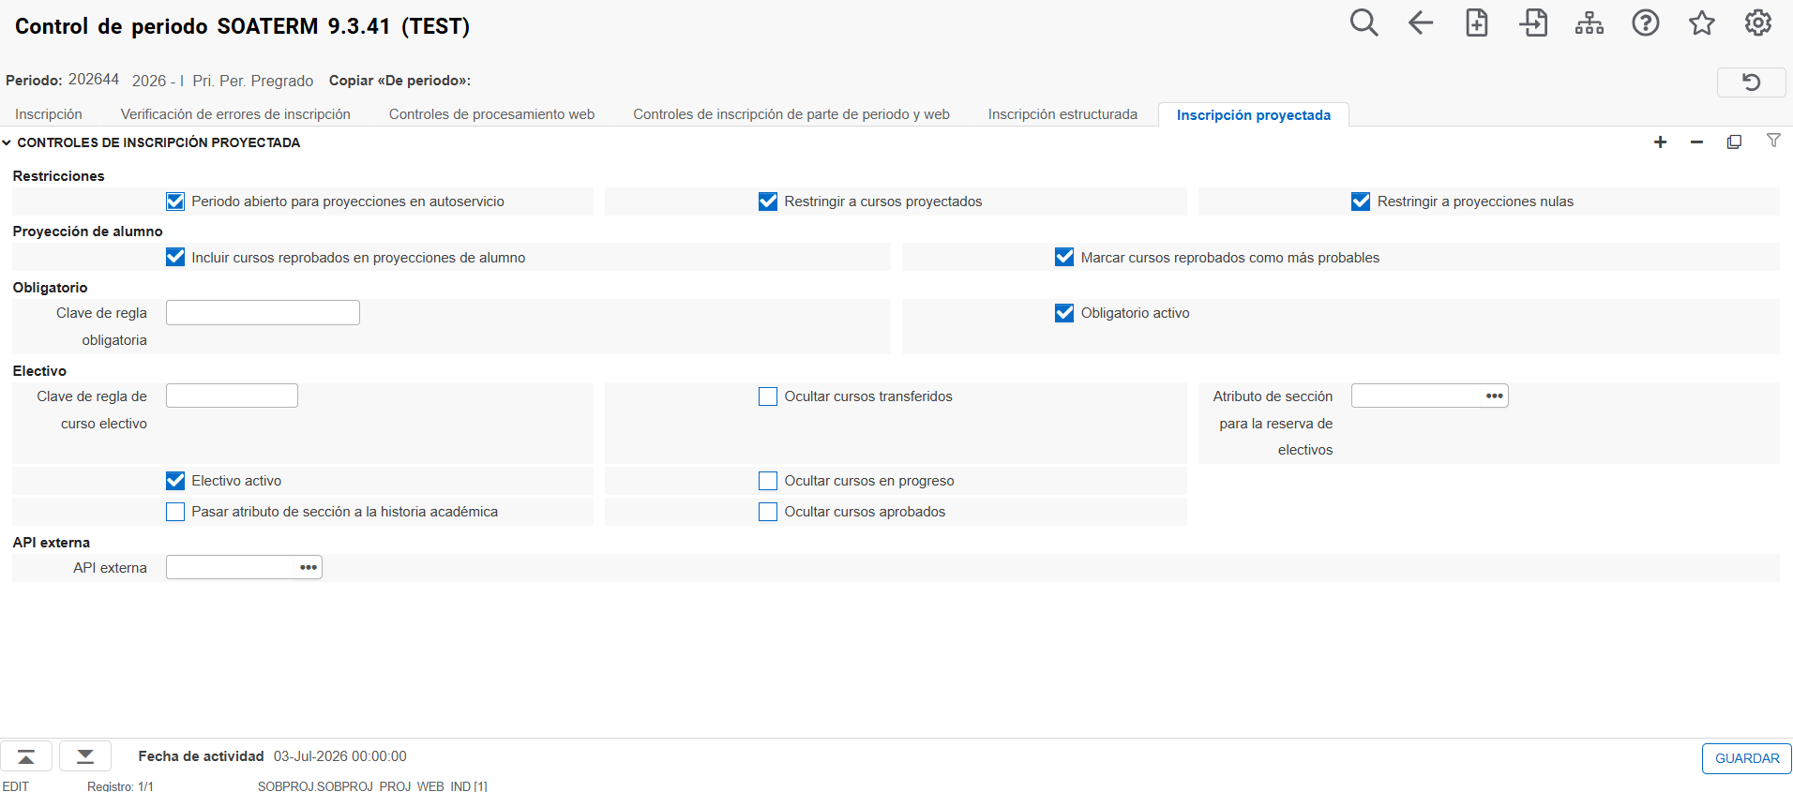
Control de periodo (SOATERM)
Proyección Académica
Para activar la proyección para un periodo académico, en SOATERM, en la sección “Modelo de Inscripción” de la primera pestaña (‘Inscripción’), debemos activar la casilla ‘Proyección’

Slide 17
Control de periodo (SOATERM)
Proyección Académica
1
2
Adicionalmente, en la pestaña ‘Inscripción proyectada’, Se configuran las casillas de la sección ‘Restricciones’ y ‘Proyección de alumno’ de la siguiente manera:
Restricciones:
  Período abierto para proyecciones en autoservicio: Se debe activar para que las proyecciones se desplieguen en las inscripciones en línea.
  Restringir a cursos proyectados: si se va a permitir al estudiante inscribir asignaturas adicionales a las proyectadas, no lo active.
  Restringir a proyecciones nulas: si está activo, no se permite la inscripción si la proyección del estudiante no da resultados.
Proyección del alumno:
  Incluir cursos proyectados en proyecciones de alumno: debe estar activo.
  Marcar cursos reprobados como más probables: debe estar activo.
  Obligatorio activo: debe estar marcado
  Electivo activo: debe estar marcado.

Slide 18
Requerimientos de programa
Proyección Académica

Slide 19
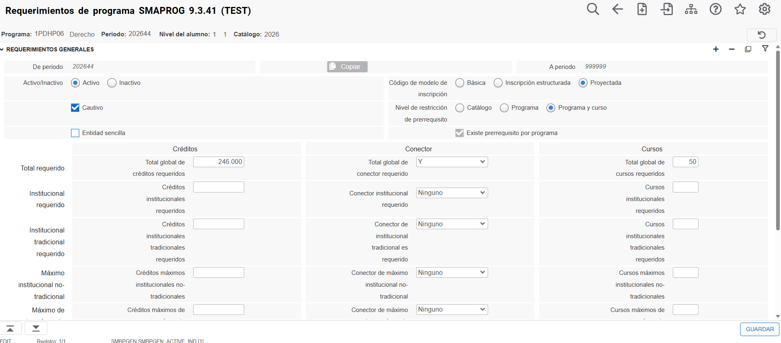
Requerimientos de programa (SMAPROG)
Proyección Académica
Cada plan de estudios configurado en el ambiente debe estar habilitado para poder ejecutar la proyección en él, para ello a cada plan de estudios se he de activar la opción ‘proyectada’ del campo ‘Código de modelo de inscripción’ de la página administrativa SMAPROG.

Slide 20
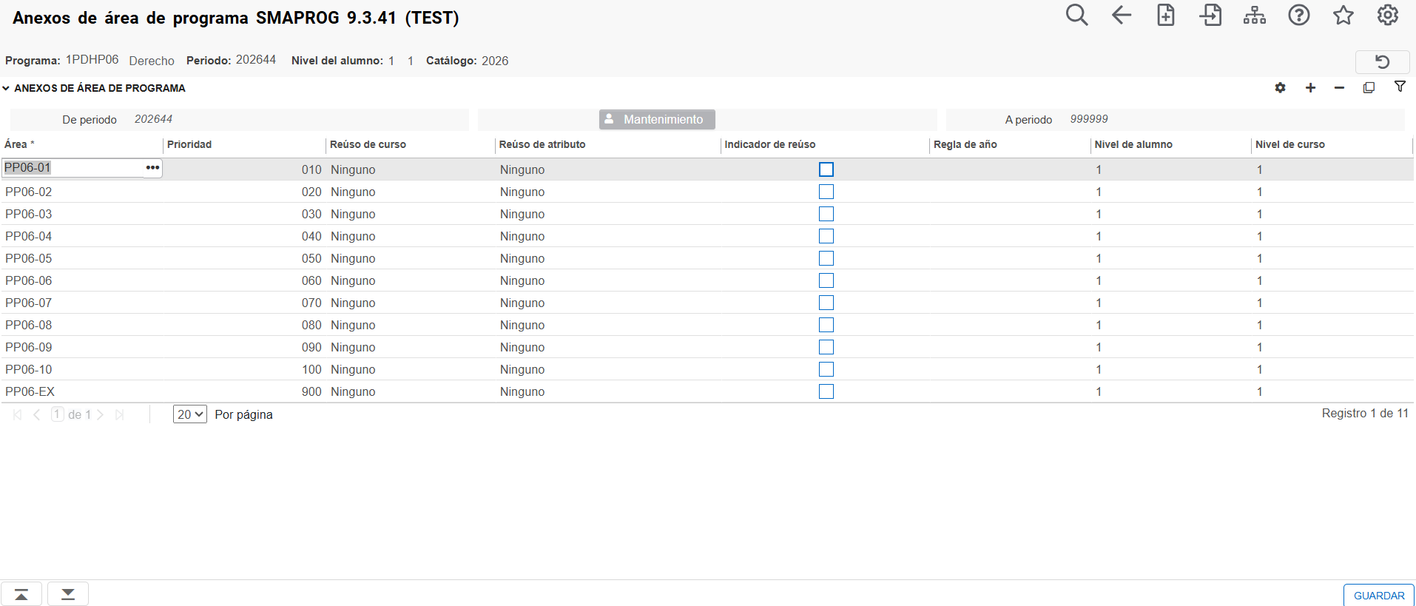
Requerimientos de programa (SMAPROG)
Proyección Académica
De igual forma se requiere que el plan de estudios cuente con la definición de áreas consideradas en cada uno, pero, sobre todo, que estas cuenten con una prioridad definida. Esto se encuentra detallado en el instructivo Crear las mallas curriculares del macroproceso de Oferta Académica

Slide 21
Validación de transposición (GTVSDAX)
Proyección Académica

Slide 22
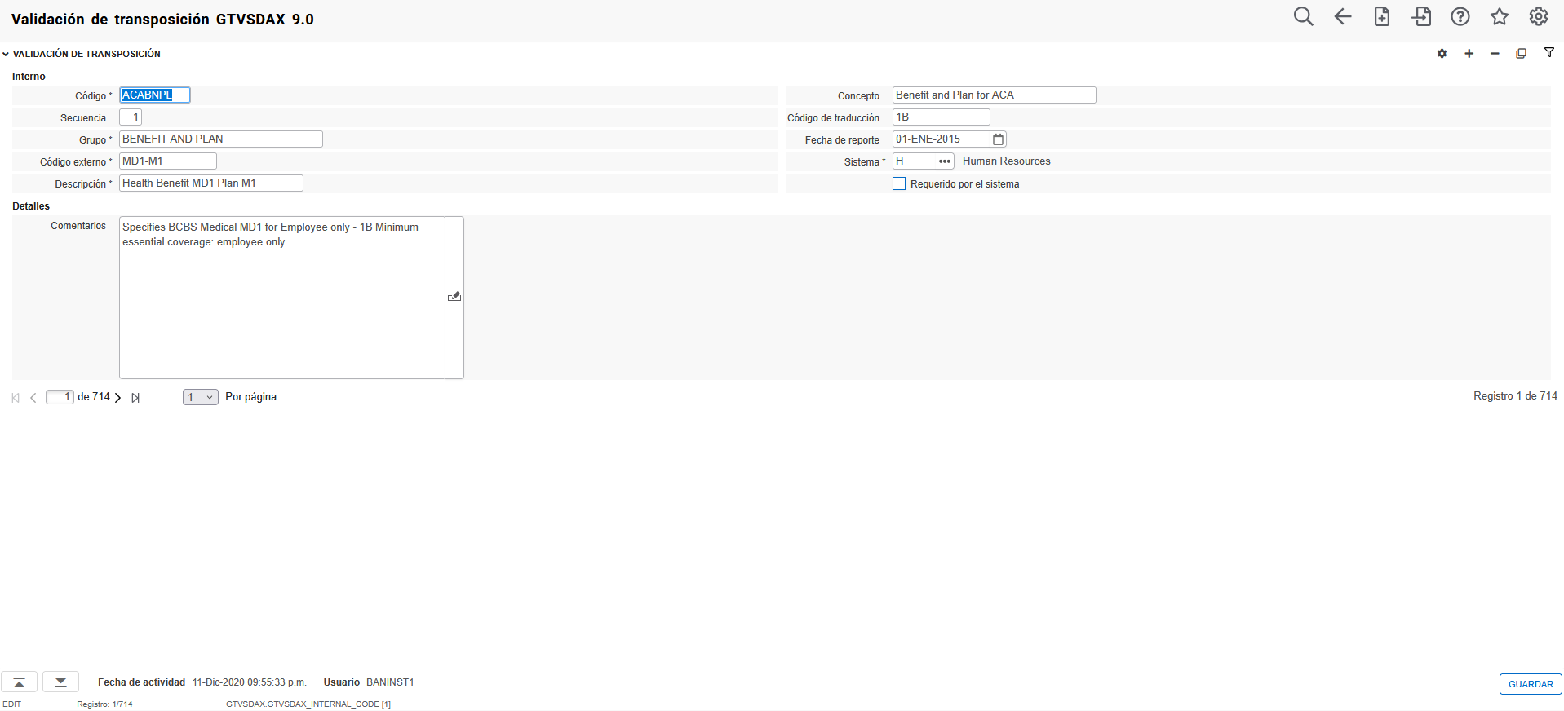
Validación de transposición (GTVSDAX)
Proyección Académica
1
Continuando con la configuración de la proyección, se requiere ingresar a GTVSDAX y configurar el registro:
• Código: PRIADJFAC
• Grupo: REGPROJSTRUCT
1. Para acceder rápidamente al registro se debe presionar el comando ‘Filtrar’

Slide 23
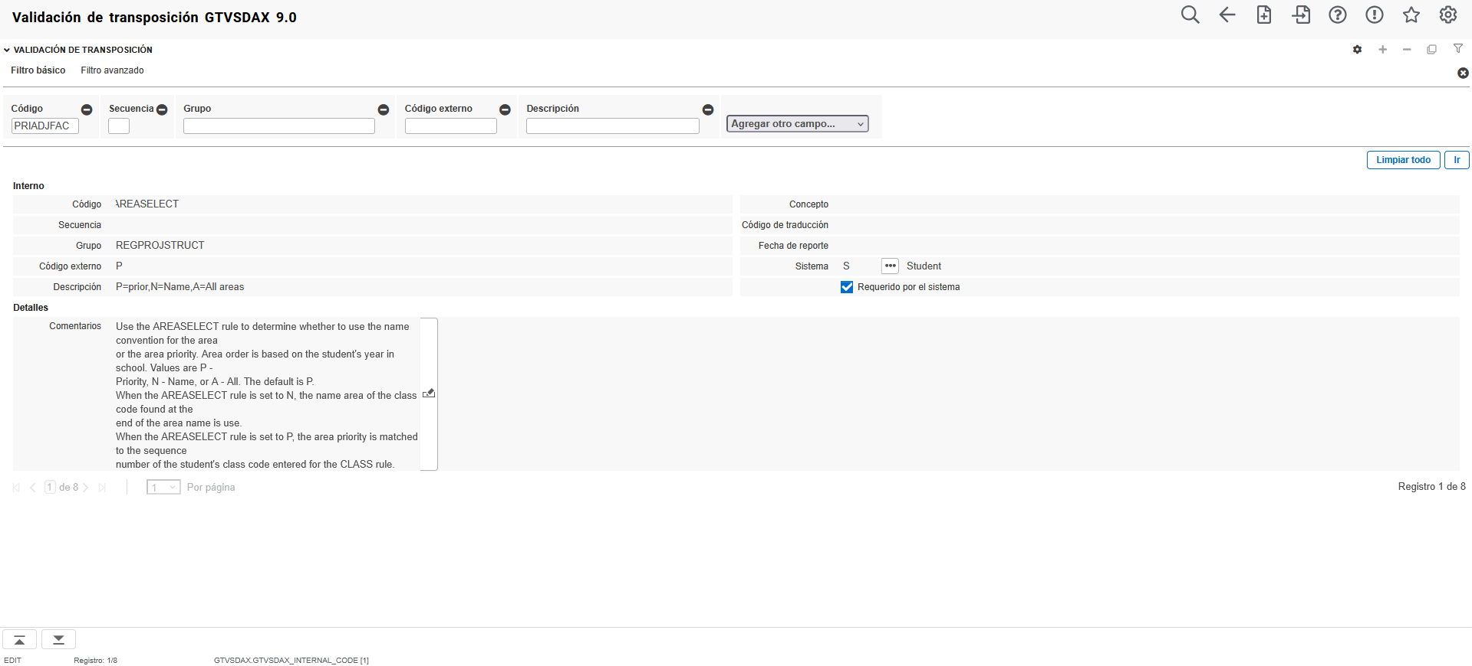
Validación de transposición (GTVSDAX)
Proyección Académica
2
3
Continuando con la configuración de la proyección, se requiere ingresar a GTVSDAX y configurar el registro:
• Código: PRIADJFAC
• Grupo: REGPROJSTRUCT
En la ventana emergente, en el campo “Código” ingresar ‘PRIADJFAC’
Presionar el botón ‘Ir’.

Slide 24
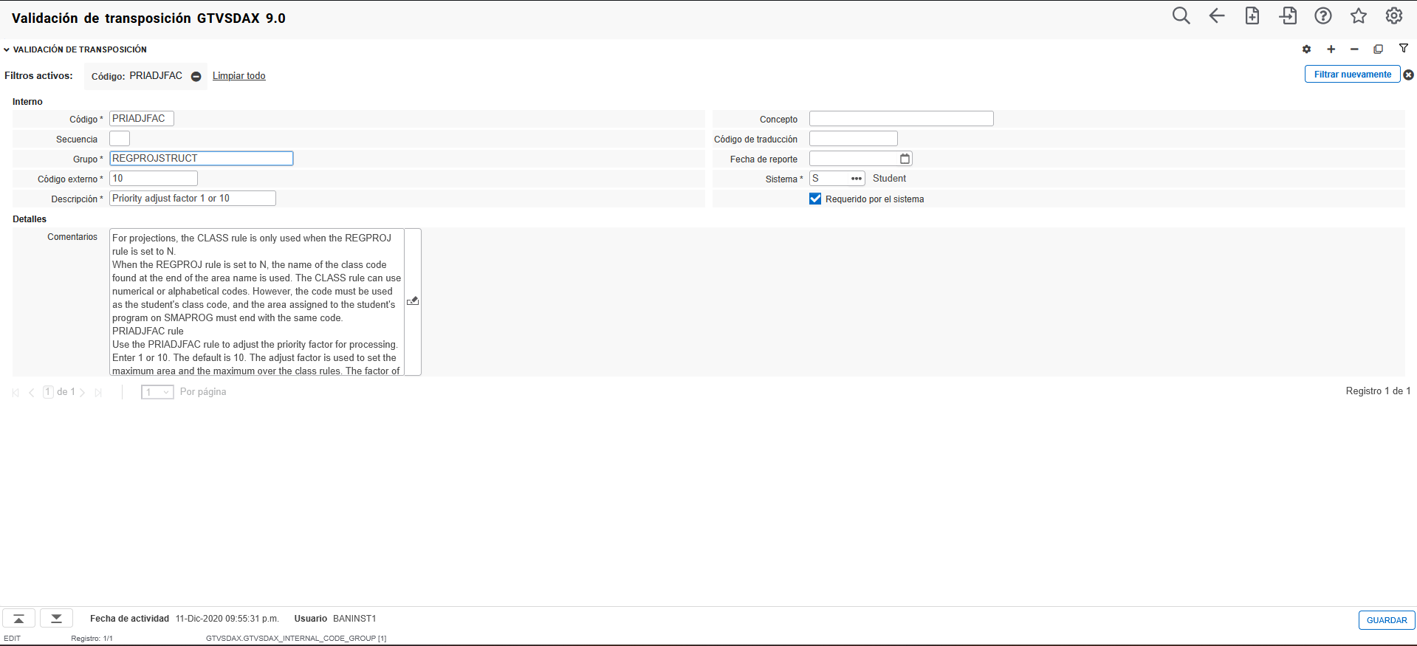
Validación de transposición (GTVSDAX)
Proyección Académica
4
Realizada la acción anterior, se requiere establecer el valor del campo ‘Código Externo’. Este valor, tradicionalmente es definido en función a las unidades de prioridades definidas en la configuración de áreas (SMAPROG) lo que en la mayoría de los casos es 10, pudiendo ser incluso diferenciación de prioridades de 1.
Si ingresó información, guarde.
5

Slide 25
Configuración de proyección por programa
Proyección Académica

Slide 26
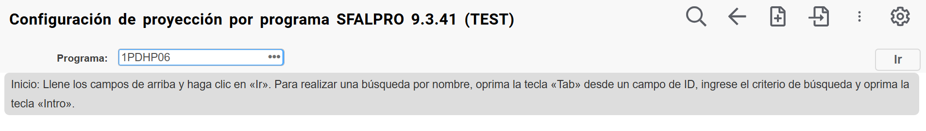
Configuración de proyección por programa (SFALPRO)
Proyección Académica
1
2
En la página SFALPROJ, para cada programa de estudios, se debe realizar la configuración que determina la cantidad de áreas a proyectar, para ello:
Ingrese o seleccione el código del programa a configurar.
Presione el botón Ir.

Slide 27
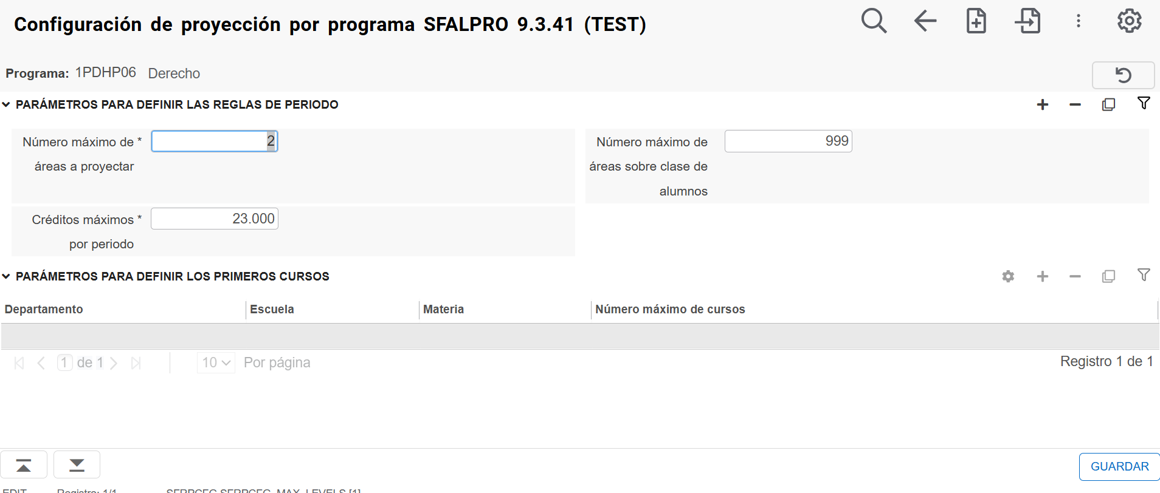
Configuración de proyección por programa (SFALPRO)
Proyección Académica
3
5
4
Ingrese el número máximo de áreas que un estudiante podría tener proyectadas en función a el área más pequeña que aún no tenga cumplida en su totalidad.
Ingrese el número máximo de créditos que podrán ser proyectadas por estudiante. Se puede definir el valor de ‘999’ y controlar los créditos máximos definidos en SFAMHRS.
Número máximo de áreas que pueden incluirse en la proyección de área, según la prioridad del área, como límite para una clase de estudiantes. Se puede ingresar el valor 999
Guarde la información
6

Slide 28
Proyección Académica
Proyección Académica

Slide 29
Ejecución de la Proyección
Proyección Académica

Slide 30
Proceso de proyección del alumno (SFPPROJ)
Proyección Académica
2
1
Ingrese al proceso SFPPROJ desde la página GJAPCTL.
Presione el botón Ir.

Slide 31
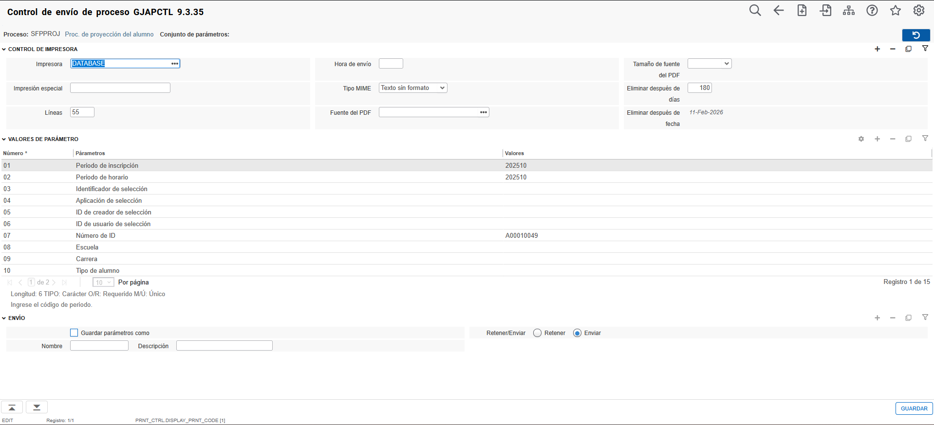
Proceso de proyección del alumno (SFPPROJ)
Proyección Académica
3
Defina la impresora como DATABASE
Pase al siguiente bloque.
4

Slide 32
Proceso de proyección del alumno (SFPPROJ)
Proyección Académica
5
Ingrese los parámetros del proceso, según la tabla que se presenta en la siguiente diapositiva.
Inicialmente se muestran solo 10 parámetros, amplíe los registros por página para ver todos los que se solicitan.

Slide 33
Proceso de proyección del alumno (SFPPROJ)
Proyección Académica
Parámetros | Descripción | Comentarios | Requerido /Opcional
01 | Periodo de inscripción | Ingrese el código de periodo para el cual se harán las proyecciones. | Requerido
02 | Periodo de horario | Si no ingresó período de horario, el período inscripción se establece como período horario. Puede dejarlo vacío o ingresar el mismo período del parámetro anterior. | Opcional
03 | Identificador de selección | Ingrese el identificador de la selección de población | Opcional
04 | Aplicación de selección | Ingrese la aplicación de selección de población | Opcional
05 | ID de creador de selección | Ingrese el ID del creador de la selección de población | Opcional
06 | ID de usuario de selección | Ingrese el ID del usuario de la selección de población | Opcional
07 | Número de ID | Ingrese el ID del estudiante al que desea realizar la proyección | Opcional
08 | Escuela | Si se ingresa código de escuela, las proyecciones se ejecutan para todos los estudiantes cuyo Programa pertenezca a dicho escuela, según lo configurado en SMAPRLE. | Opcional
09 | Carrera | Si se ingresa código de carrera, las proyecciones se ejecutan para todos los estudiantes cuyo registro en SGASTDN sea de dicha carrera. | Opcional
10 | Tipo de alumno | Si se ingresa código de tipo de alumno, las proyecciones se ejecutan para todos los estudiantes cuyo tipo de alumno en SGASTDN sea el código ingresado. | Opcional

Slide 34
Proceso de proyección del alumno (SFPPROJ)
Proyección Académica
Parámetros | Descripción | Comentarios | Requerido /Opcional
11 | Currículo | Currículo [P-Currículo principal, A-Todos los currículos] Ingrese A para que se ejecuten las proyecciones de todos los currículos del estudiante. | Requerido
12 | Incluir cursos ofrecidos [Y/N] | Y – Solo se tomarán para las proyecciones aquellos cursos que tienen NRC programados en el período de horario. N – Se tomarán todos los cursos según catálogo para las proyecciones. | Opcional
13 | ¿Verif de prerrequisito? [Y/N] | ¿Ejecutar verificación de prerrequisito? [Y (sí) / N (no)]. | Opcional
14 | ¿Verif de correquisito? [Y/N] | ¿Ejecutar verificación de correquisito? [Y (sí) / N (no)]. | Opcional
15 | Campus | Usado para verificar prerrequisito y correquisito y no para filtrar alumnos. Ingrese un código de campus. | Opcional

Slide 35
Proceso de proyección del alumno (SFPPROJ)
Proyección Académica
Toda vez que se ingresaron los parámetros, pase al siguiente bloque.
6

Slide 36
Proceso de proyección del alumno (SFPPROJ)
Proyección Académica
7
Seleccione la opción enviar.
Guarde la información.
8

Slide 37
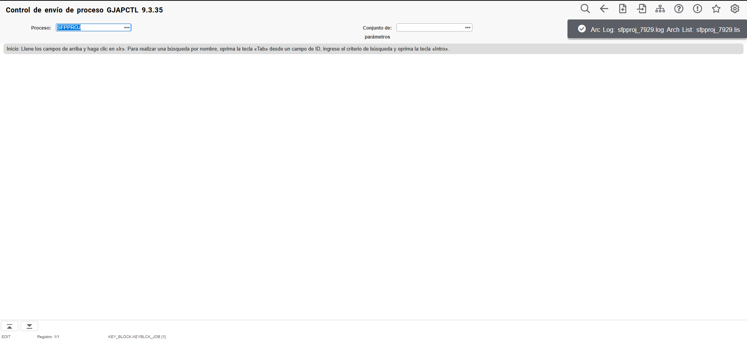
Proceso de proyección del alumno (SFPPROJ)
Proyección Académica
El sistema asignará un número al proceso ejecutado.

Slide 38
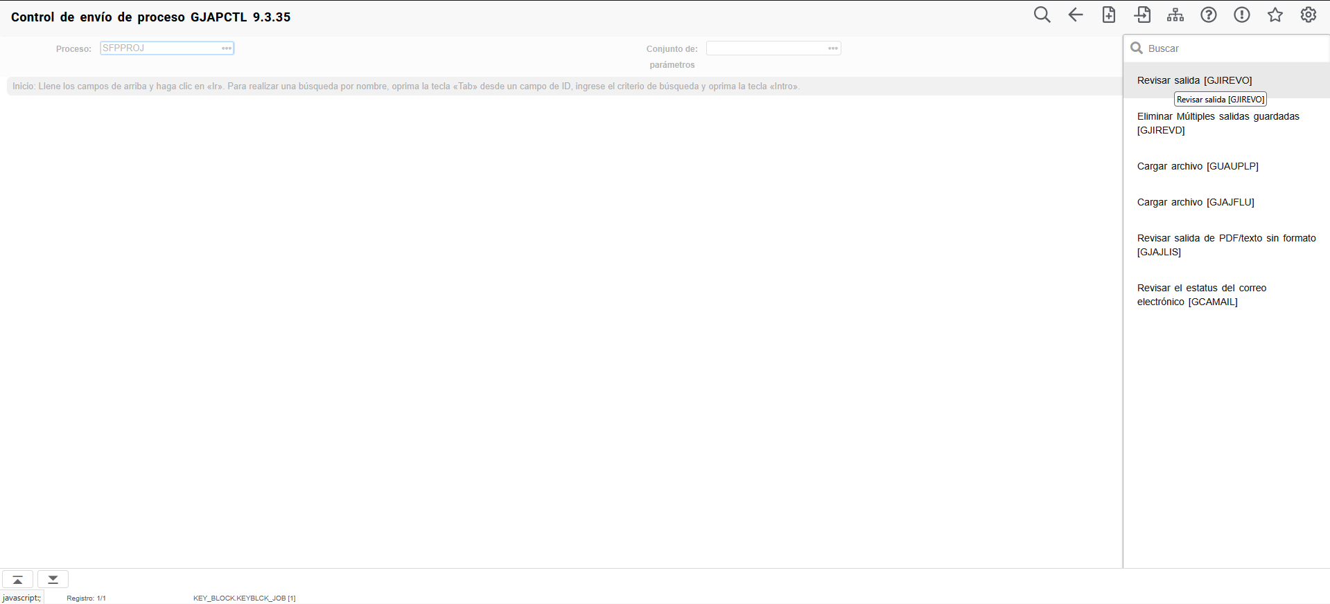
Proceso de proyección del alumno (SFPPROJ)
Proyección Académica
9
10
Presione el ícono correspondiente al Menú Relacionado
Seleccionar la opción Revisar salida (GJIREVO)

Slide 39
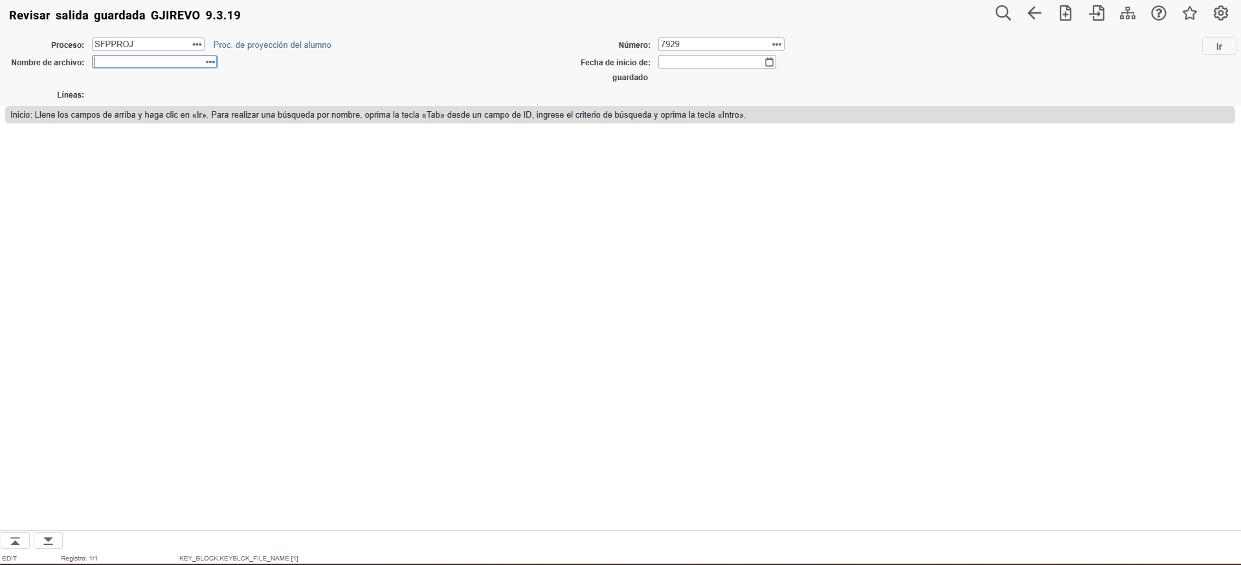
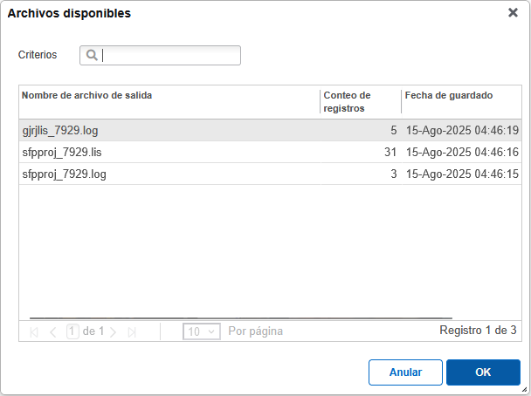
Proceso de proyección del alumno (SFPPROJ)
Proyección Académica
11
12
13
Automáticamente, la página muestra el código del proceso y el número asignado*
Presione los tres puntos del campo Nombre de archivo.
Seleccione, de la ventana que emergió, el archivo .lis que se muestra (se despliega solamente si el proceso terminó su ejecución), presionando el botón OK
* El proceso de ejecución de proyecciones, si se hace masivamente, generalmente tarda en generar los resultados. Mientras se esté ejecutando, el sistema mostrará el mensaje “*ERROR* No hay salidas guardadas para el nombre/número de proceso en la base de datos” que desaparecerá cuando ya haya finalizado la ejecución de las proyeccionesy se puedan consultar los archivos de resultado.

Slide 40
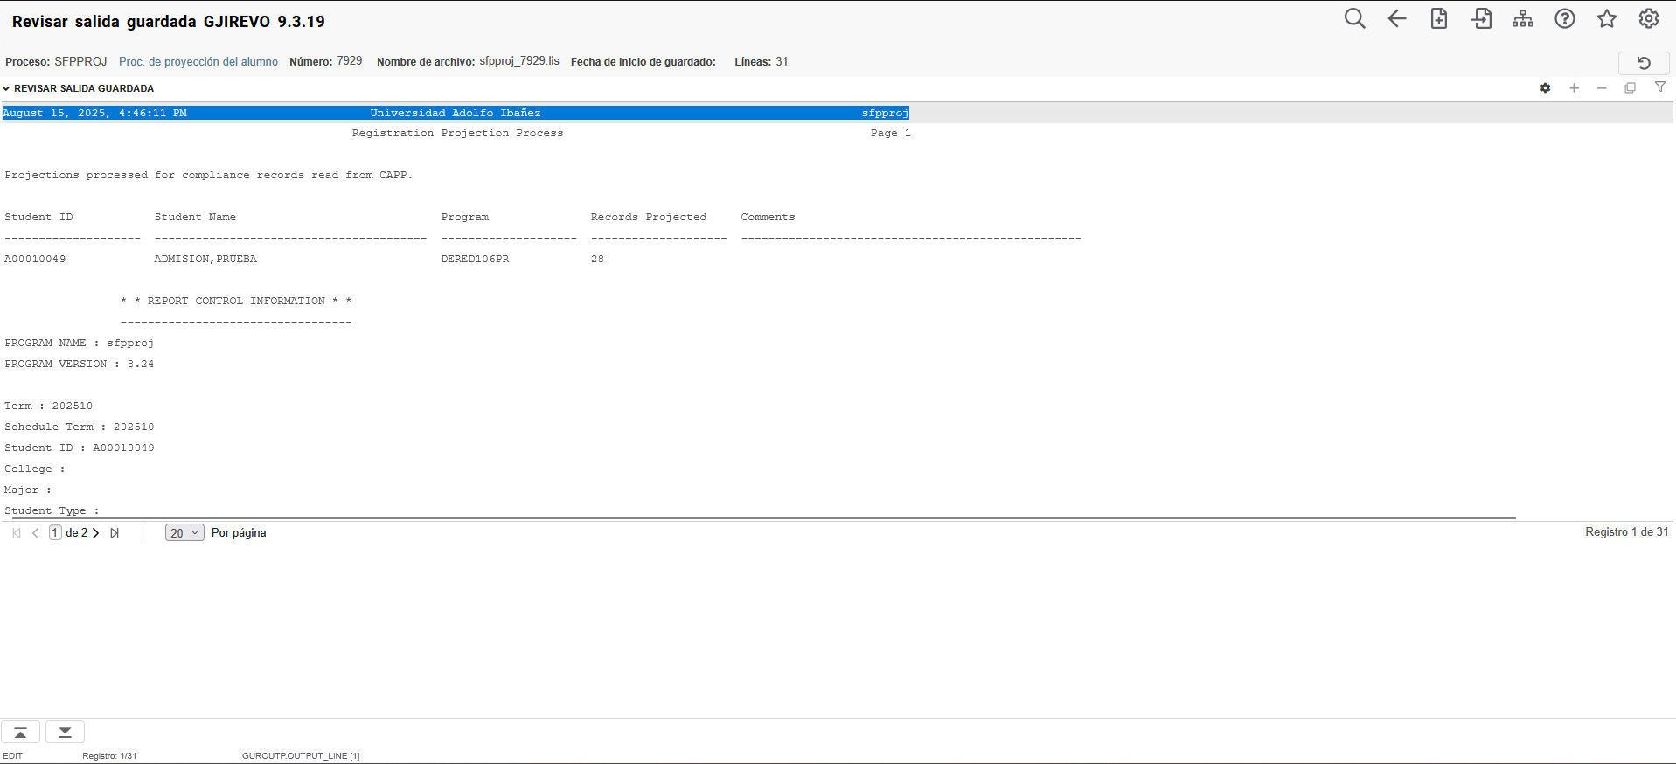
Proceso de proyección del alumno (SFPPROJ)
Proyección Académica
Puede visualizar los resultados del proceso en la página.

Slide 41
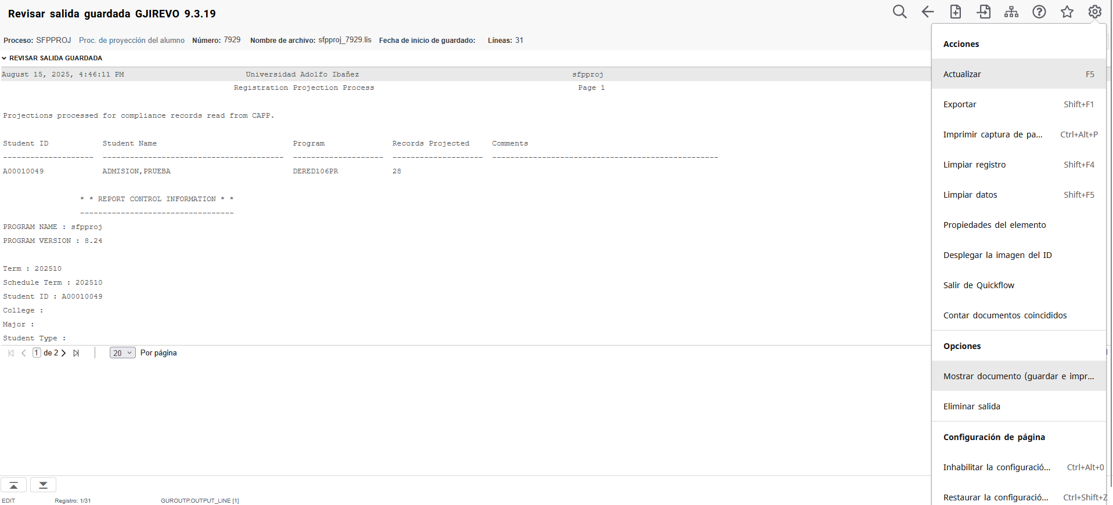
Proceso de proyección del alumno (SFPPROJ)
Proyección Académica
14
Si desea guardar los resultados del proceso, presione el ícono correspondiente al menú de HERRAMIENTAS
Seleccione la opción Mostrar documento (guardar e imprimir)
15

Slide 42
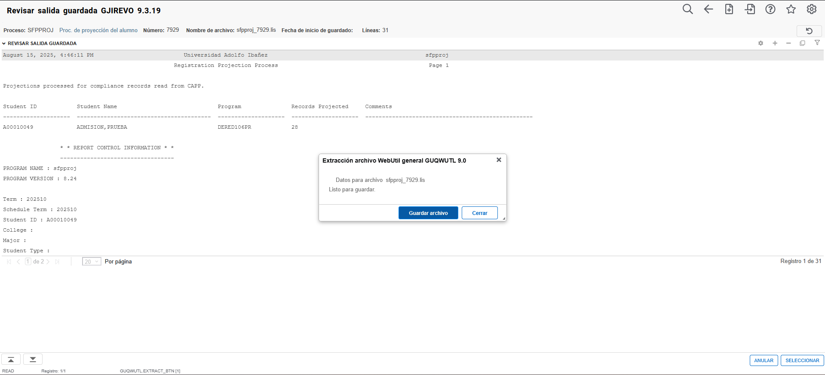
Proceso de proyección del alumno (SFPPROJ)
Proyección Académica
16
Presione el botón Guardar archivo

Slide 43
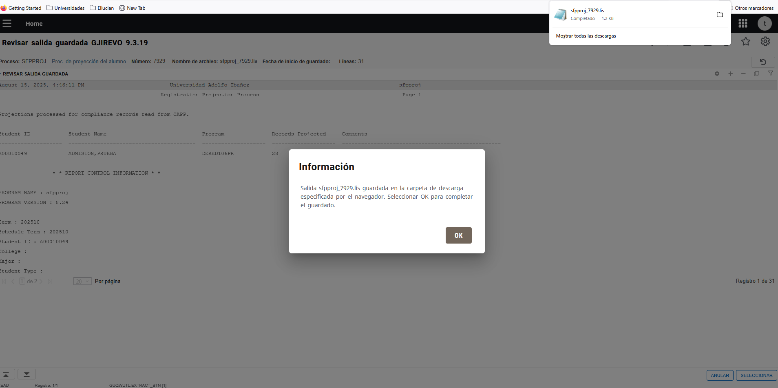
Proceso de proyección del alumno (SFPPROJ)
Proyección Académica
16
17
El sistema muestra el archivo .lis que se descarga para su consulta (por medio de un block de notas, por ejemplo)
Presione el botón OK para finalizar la operación

Slide 44
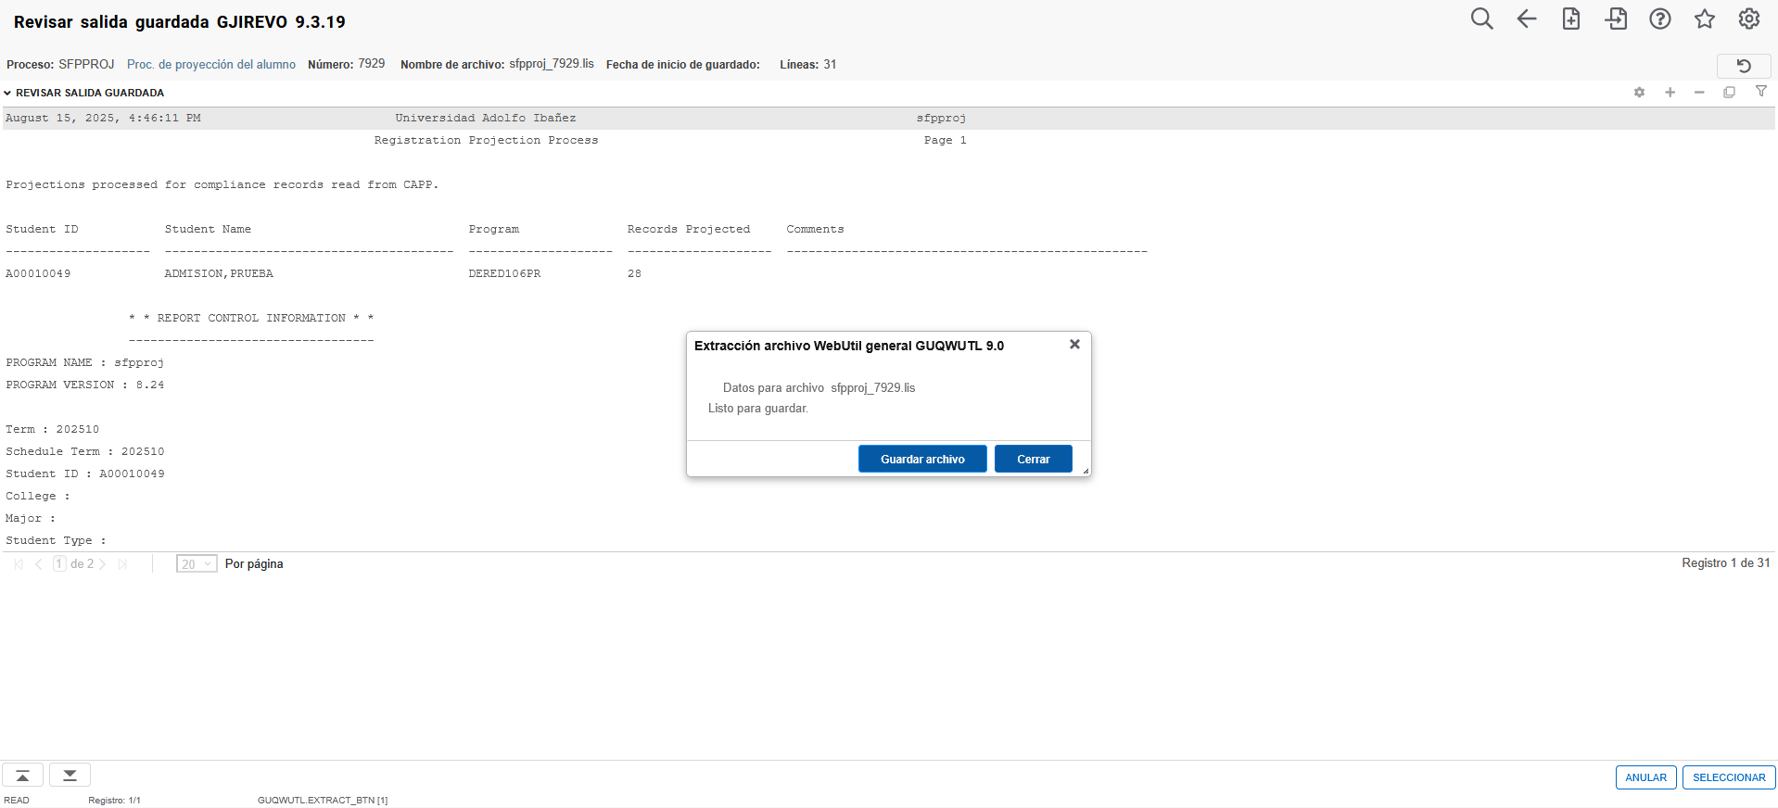
Proceso de proyección del alumno (SFPPROJ)
Proyección Académica
18
Cierre la ventana de Extracción del archivo y salga de la página GJIREVO.

Slide 45
Resultados de la Proyección por alumno
Proyección Académica

Slide 46
Mantenimiento de proyección (SFAPROJ)
Proyección Académica
1
2
3
En la página SFAPROJ podrá visualizarse para cada estudiante la lista de asignaturas proyectadas para un periodo académico determinado; igualmente estas proyecciones pueden ser modificadas en esta página. Para ello:
Ingrese el Id del estudiante
Ingrese o seleccione el periodo académico de la proyección a consultar/modificar.
Presione el botón Ir.

Slide 47
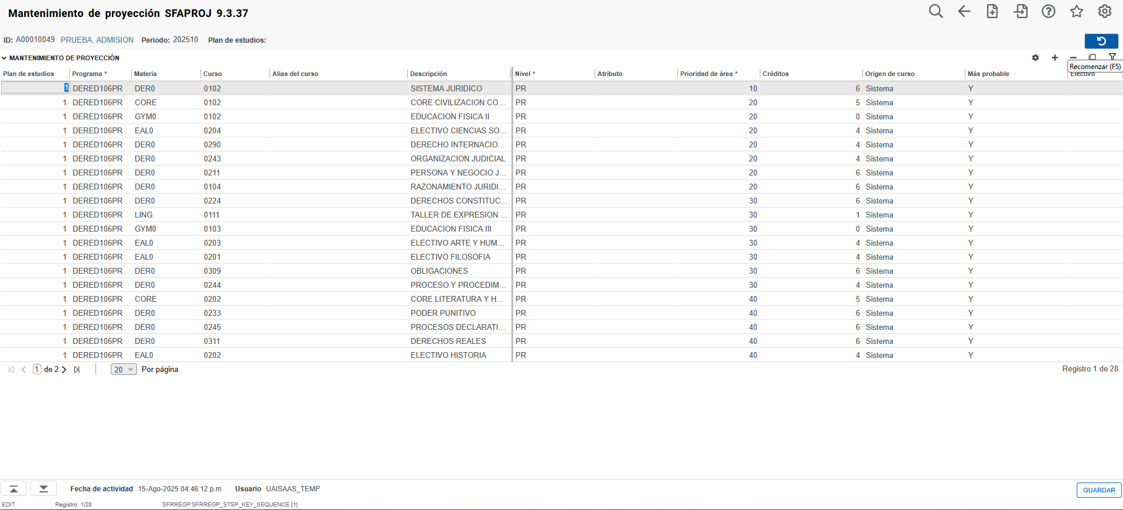
Mantenimiento de proyección (SFAPROJ)
Proyección Académica
Ya dentro de la página administrativa se puede visualizar la lista de asignaturas que el estudiante tiene proyectadas, las mismas que fueron definidas en función a la última ejecución del CAPP del periodo consultado y los parámetros considerados al momento de ejecutar la proyección (SFPPROJ).

Slide 48
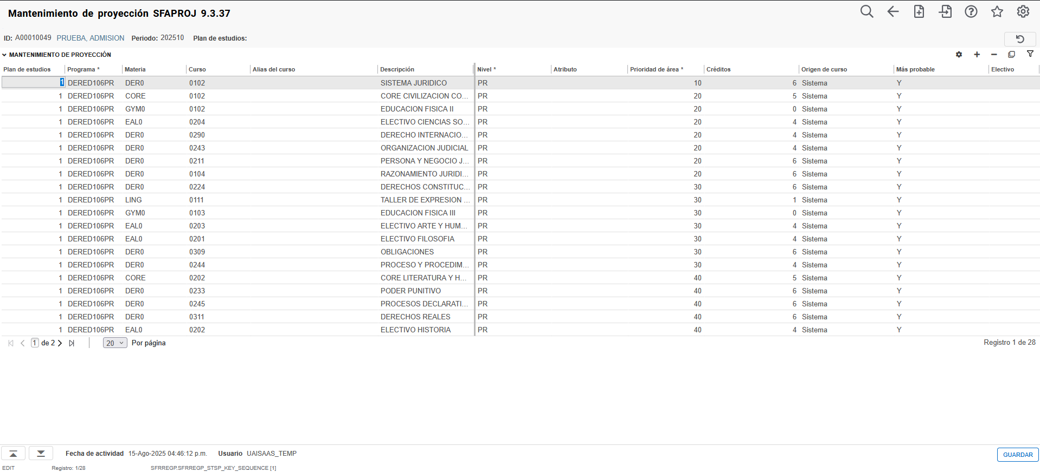
Mantenimiento de proyección (SFAPROJ)
Proyección Académica
Las proyecciones puede ser modificadas en función a lo requerido mediante los comandos Insertar (+) y Eliminar (-) según corresponda.
Este último punto tiene implicancias en donde podría incorporar o eliminar una asignatura que el estudiante pudiera visualizar en su proceso de inscripción, modificando esta nómina.

Slide 49
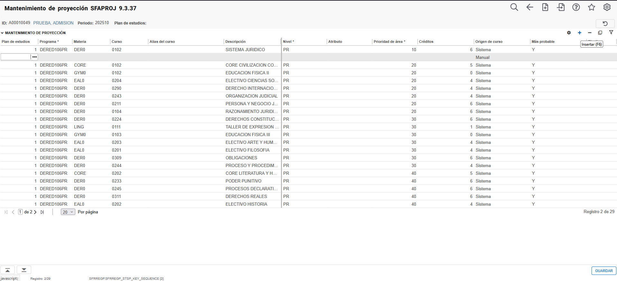
Mantenimiento de proyección (SFAPROJ)
Proyección Académica
4
5
6
7
8
Para insertar un nuevo registro a la proyección de un estudiante, se debe presionar el botón ‘+’ de la comanda superior derecha, lo que generará un nuevo registro.
Ingrese o seleccione el Plan de estudios para el cual insertará la asignatura en la proyección. Se desplegará automáticamente el código del programa.
Ingrese los códigos de Materia y Curso que identifican, en el catálogo, a la asignatura que desea incluir en la proyección. Se desplegará el título de la asignatura en el campo Descripción.
Ingrese el nivel del estudiante.
Ingrese una prioridad de área para “ordenar” la asignatura en la proyección.
Guarde la información
9

Slide 50
RESUMEN
Proyección Académica

Slide 51
RESUMEN
Proyección Académica
En Ellucian Student se puede realizar proyección de la oferta académica (SFPPROJ), el cual es basado en el avance curricular de los estudiantes (CAPP), que genera los cursos faltantes a aprobar.
La proyección es un insumo que permitirá a la institución realizar una estimación de la oferta académica del estudiante.
La inscripción de asignaturas por Registration puede ser restringida solo a asignaturas que se encontraran definidas en la nómina de asignaturas proyectadas (SOATERM).
La proyección de un estudiante puede ser actualizada y modificada en SFAPROJ según corresponda al caso.

Slide 52
MUCHAS GRACIAS
Nidia Beltran
Nidia.beltran@ellucian.com

